Slide 1
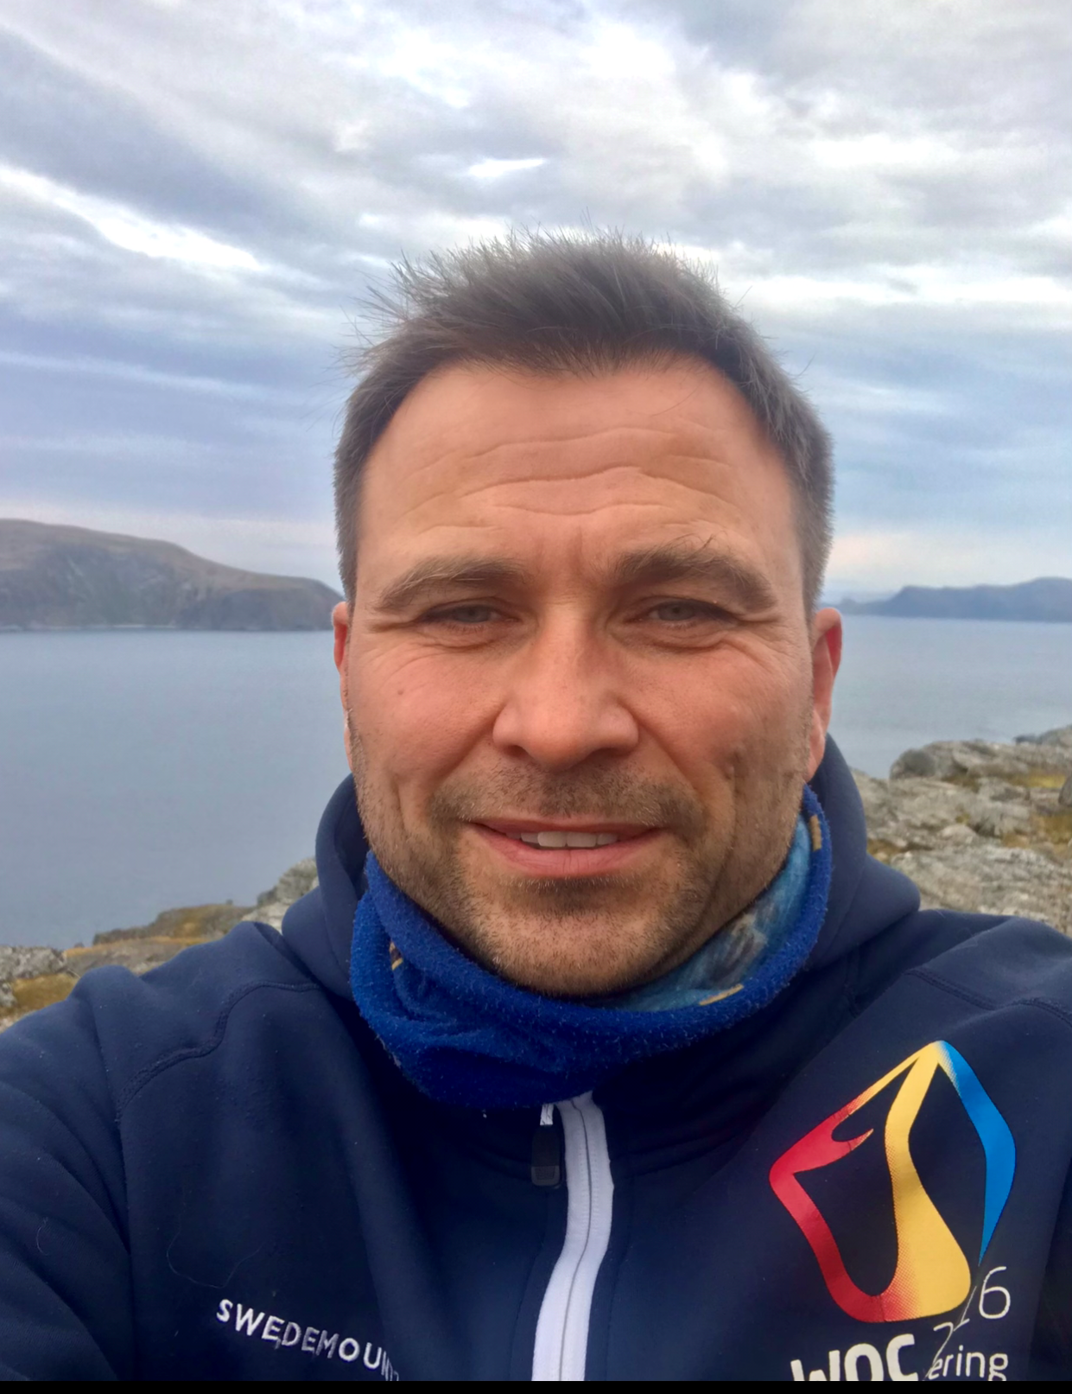
Hvem er jeg
Yngve Magnussen
Fagansvarlig Backend-programmering
53 år, gift og har 3 voksne barn
Bakgrunn:
Utdannet Dataingeniør
16 års erfaring som programmerer
Utdannet Lærer (Matematikk)
8 års erfaring fra grunnskole, vgs og fagskole.

Slide 2
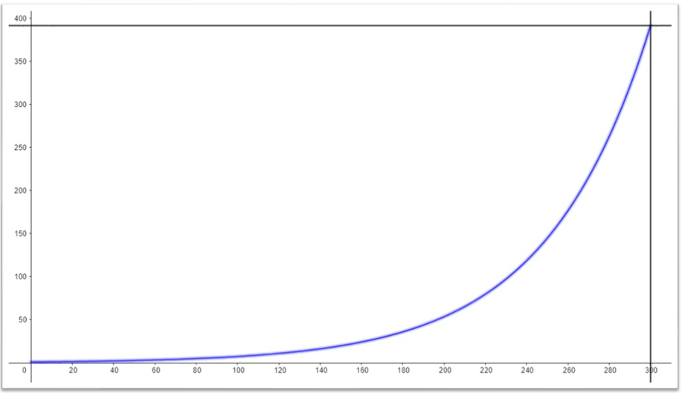
Å lære nye konsepter
Google
Chatgpt
Bøker
Medstudenter
Lærer
Kan mye, lærer fort
Å være problemløser
Forstå problemet
Lage en plan
Utføre planen
Se tilbake og kontroller
Hvordan? Verktøy, filer, struktur
Koding
Sjekk og det virker
Lærer raskere og raskere
En erfart læringskurve
Lang modningsperiode
Kan lite
Lærer sakte

